Slide 1
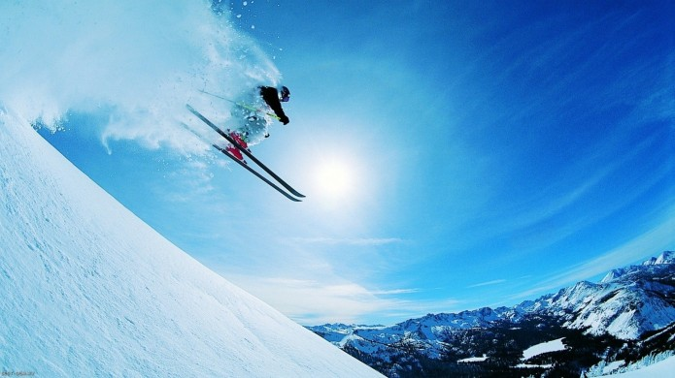
Лыжный спорт.
Выполнила ученица 5 класса Б
МКОУСОШ №66
БОНДАРЕНКО ЕЛИЗАВЕТА
Учитель физической культуры -Чувикова А.Д.

Slide 2
Лыжный спорт – один из самых массовых видов спорта, культивируемых в Российской Федерации. Наибольшей популярностью в силу доступности и характера воздействия на организм пользуются лыжные гонки на различные дистанции. Занятия этим видом спорта являются важным средством физического воспитания, занимают одно из первых мест по своему характеру двигательных действий.
В большинстве районов нашей страны, где зима продолжительная и снежная, занятия лыжами – один из самых доступных и массовых видов физической культуры. Физическая нагрузка при занятиях на лыжах очень легко дозируется как по объёму, так и по интенсивности. Это позволяет рекомендовать лыжи как средство физического воспитания для людей любого возраста, пола, состояния здоровья и уровня физической подготовленности.
Лыжный спорт включает в себя несколько самостоятельных видов спорта: лыжные гонки, биатлон, прыжки на лыжах с трамплина, двоеборье, горнолыжный спорт. По этим видам спорта есть правила проведения соревнований и предусмотрено присвоение разрядов и званий в соответствии с требованиями Единой спортивной классификации. Это стимулирует систематические занятия и рост спортивных достижений лыжников. Названные виды лыжного спорта включены в программы чемпионатов и Кубков мира, зимних Олимпийских игр.

Slide 3
Возникновение, развитие и первоначальное применение лыж
Различные приспособления, увеличивающие площадь опоры при передвижении по глубокому снегу, использовались древнейшими народами в быту и на охоте. Первыми такими приспособлениями, очевидно, были шкуры убитых животных, которыми древние охотники обматывали ноги, предохраняя их от холода. Это послужило толчком для использования других предметов (обломков коры, щепок, а позднее и дощечек) для увеличения площади опоры.
Впервые интерес к лыжам как к спорту проявили норвежцы. В 1733г. Ганс Эмахузен издал первое наставление по лыжной подготовке войск с явно спортивным уклоном. В 1767г. были проведены первые соревнования по всем видам лыжного спорта (по современным понятиям): биатлону, слалому, скоростному спуску и гонкам.
В конце XIX в. соревнования по лыжному спорту стали проводиться во всех странах мира. Лыжная специализация в разных странах была различной. В Норвегии большое развитие получили гонки на пересеченной местности, прыжки и двоеборье. В Швеции - гонки на пересеченной местности. В Финляндии и России - гонки по равнинной местности. В США развитию лыжного спорта способствовали скандинавские переселенцы. В Японии лыжный спорт под влиянием австрийских тренеров получил горнолыжное направление.

Slide 4
В 1910 г. в Осло состоялся международный лыжный конгресс с участием 10 стран. На нем была создана Международная лыжная комиссия, реорганизованная в 1924 г. в Междуна-родную лыжную Федерацию.
Во второй половине XIX столетия в России начало развиваться организованное спортивное движение. 29 декабря 1895 г. в Москве на территории нынешнего стадиона Юных пионеров состоялось торжественное открытие первой в стране руководящей развитием лыж организации - Московский клуб лыжников. Эту официальную дату и принято считать днем рождения лыжного спорта в нашей стране. Кроме Московского клуба лыжников в 1901 г. было создано Общество любителей лыжного спорта, а в 1910 г. - Сокольнический кружок лыжников. По аналогии с московским в
До начало первой мировой войны было проведено 5 чемпионатов России.
В 1918 г. лыжный спорт был включен в число учебных дисциплин первого учебного плана высшего физкультурного образования.
По количеству побед на первенствах страны 1910-1954 г.г. наивысший рейтинг занимает Зоя Болотова - восемнадцатикратная чемпионка. Среди мужчин сильнейшим был Дмитрий Васильев - 16 побед, он является первым обладателем звания «Заслуженный мастер спорта».

Slide 5
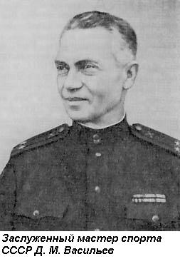
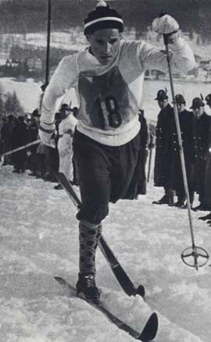

Slide 6
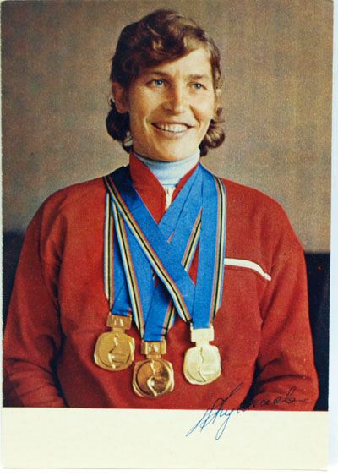
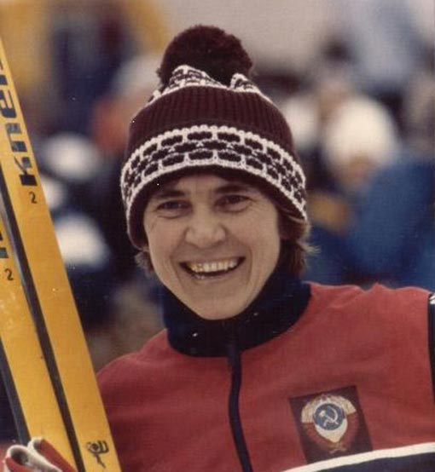
Рекорд первого лыжного века по количеству побед на чемпионатах страны установила Галина Кулакова - 39 золотых медалей. Спортивные достижения Галины Кулаковой вознаграждены Международным олимпийским комитетом Олимпийским серебряным орденом. По представлению Олимпийского комитета России первый среди наших соотечественников международный приз Кубертена присужден Раисе Сметаниной - лидеру мировой элиты лыжников. Участница пяти Олимпиад, восьми чемпионатов мира Раиса Сметанина установила еще один уникальный рекорд спортивного долголетия - на 5-ой Олимпиаде золотой медалью была увенчана в 40 (!) лет.

Slide 7
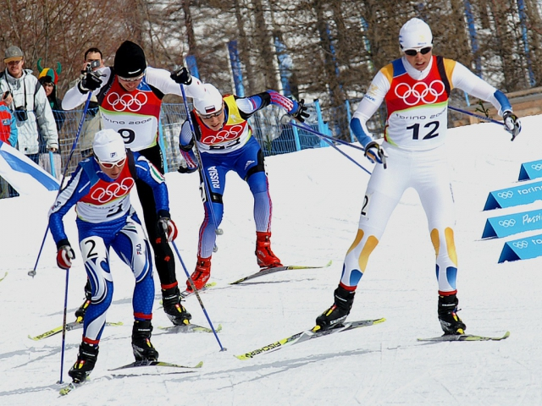
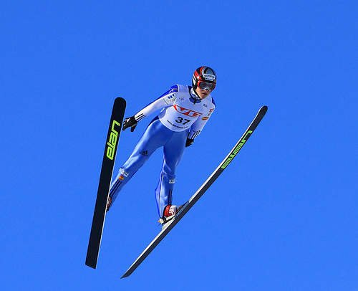
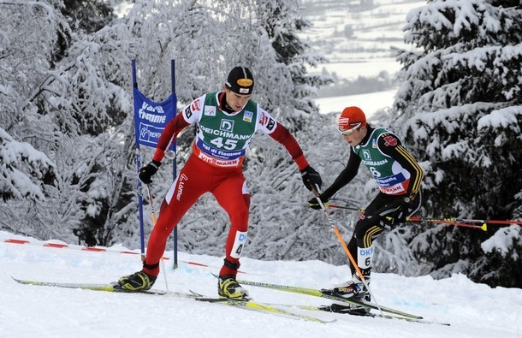
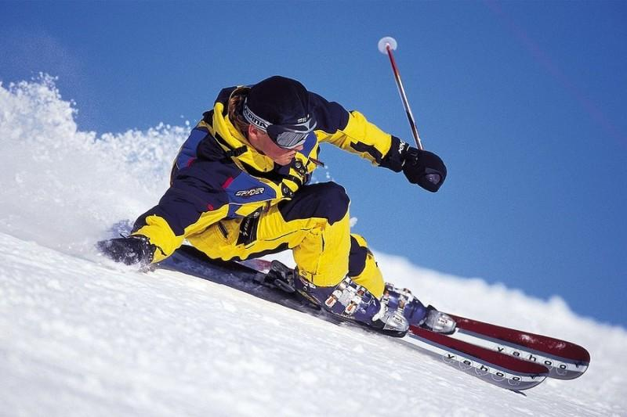
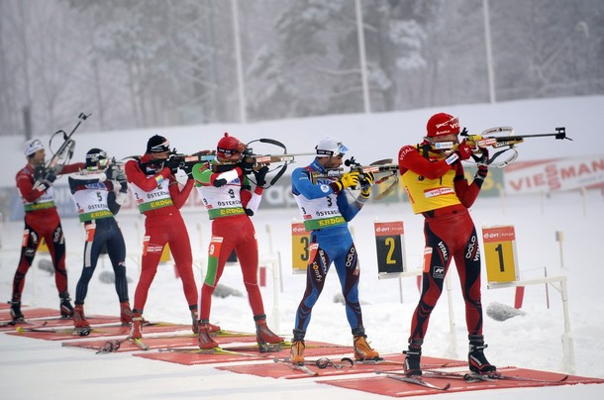
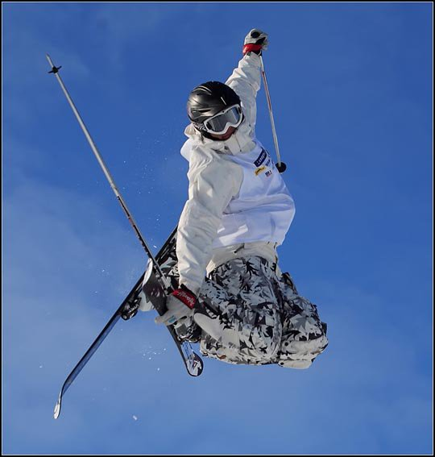
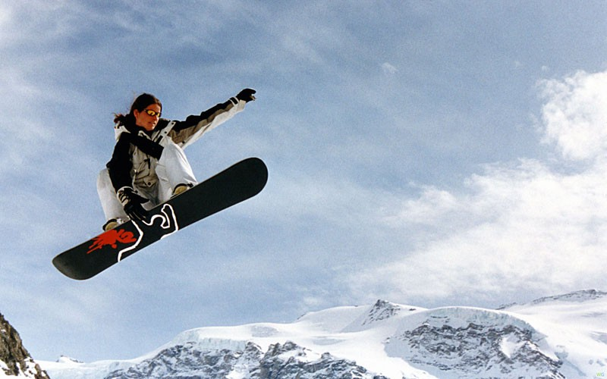
Олимпийские виды лыжного спорта включены в программу Зимних Олимпийских Игр, которые проводят с 1924 г. К ним относятся: лыжные гонки, прыжки на лыжах с трамплина, лыжное двоеборье, горные лыжи, биатлон, фристайл, сноуборд.

Slide 8
Лыжные гонки
Гонки — состязания в беге на лыжах обычно по пересеченной местности по специально подготовленной трассе. Классические дистанции: у мужчин — индивидуальные гонки на 10, 15 км (до 1952 на 18 км), 30 и 50 км, а также эстафета 4x10 км; у женщин — индивидуальные гонки на 5, 10, 15 (с 1989), 30 км (в 1978-1989 — 20 км), а также эстафета 4 x 5 км (до 1970 — 3 x 5 км).
Лыжное двоеборье
Лыжное двоеборье (северная комбинация) – вид лыжного спорта, включающий гонку на 15 км и прыжок с 90-метрового (первоначально с
70-метрового) трамплина. Соревнования проводятся в два дня (в первый день- прыжки, во второй — гонка). Участвуют только мужчины.
Прыжки с трамплина
Прыжки с трамплина – вид лыжного спорта. Соревнования проводятся только среди мужчин со среднего (90 м) и большого (120 м) трамплинов (первоначально: соответственно 70 и 90 м). Прыжок оценивается с точки зрения техники исполнения (по 20-балльной системе) и длины полета. Участники соревнований выполняют две попытки.
Горнолыжный спорт
Горнолыжный спорт – спуск с гор на лыжах по специальным трассам, размеченным воротами, с фиксацией времени. Включает: скоростной спуск, слалом, слалом-гигант, супергигант и состоящие из них многоборья. Соревнования проводятся среди женщин и мужчин.
Фристайл
Фристайл (англ. free style, букв. — свободный, вольный стиль), вид горнолыжного спорта ; включает три разновидности: 1) могул — скоростной спуск на горных лыжах по бугристой трассе с двумя обязательными «фигурными» прыжками; 2) так называемый лыжный балет — спуск с гор с выполнением различных танцевальных фигур (шаги, вращения, повороты и т. д.); 3) прыжки с трамплина с выполнением ряда акробатических фигур (сальто, пируэты и т. д.).
Сноубординг
Сноубординг (англ. snowboarding, от snowboard — лыжная доска), вид лыжного спорта — спуск по снежному склону на широкой окантованной лыже (крепления для ног устанавливаются поперек линии движения).

Slide 9
Биатлон
Биатлон возник в результате соревнований, связанных с гонками на лыжах и стрельбой, проводимых на протяжении многих лет в нашей стране и за рубежом. Первые соревнования в передвижении на лыжах со стрельбой были проведены в 1767г.

Slide 10
Заключение
Итак, выше были изложены основные виды лыжного спорта, процесс их развития, правила проведения соревнований и наивысшие достижения в каждом из них, на основании чего можно сделать следующие выводы.
Лыжи – средство физического воспитания для людей любого возраста, состояния здоровья и уровня физической подготовленности.
Прогулки на лыжах на чистом морозном воздухе заметно повышают сопротивляемость организма к самым различным заболеваниям, положительно сказываются на умственной и физической работоспособности, доставляют положительное влияние на нервную систему.
Во время занятий на лыжах успешно воспитываются важнейшие морально-волевые качества: смелость и настойчивость, дисциплинированность и трудолюбие, способность к перенесению любых трудностей, физическая выносливость.

